Slide 1

CHRIST THE ROCK CONGREGATION
WORSHIP SERVICE
@@@@@@@@@@@@@@@@@@@@@@@@@@@@@@@@@@@@@@@@@@@@@@@@@@@@@@@@@@@@@@@@@@@@@@@@@@@@@@@@@@@@@@@@@@@@@@@@@@@@@@@@@@@@@@@@@@@@@@@@@@@@@@@@@@@@@@@@@@@@@@@@@@@@@@@@@@@@@@@@@@@@@@@@@@@@@@@@@@@@@@@@@@@@@@@@@@@@@@@@@@@@@@@@@@@@@@@@@@@@@@@@@@@@@@@@@@@@@@@@@@@@@@@@@@@@@
Sunday, MARCH 27TH 2022
Lead by
SISTER MARIE CINOTTE SIMEON

Slide 2



Slide 3
March 27th 2022
ANNOUNCEMENTS
  PRAYER LINE # (774) 217 6502 (Mon, Wed) 7:30-9:30PM
  CTRC LADIES # (774) 217 6502 (Thurs 7-9PM)
  Youth (CTRC zoom) 1:30-300PM
  GAITE ENFANTINE (IN CHURCH) (Sat 3-4PM)
  Rehearsal after church: Ladies
  EVENT
  Preparation for Easter on April 17th 2022

Slide 4
Minm jan plant nan jadin bezouin dlo,
Se konsa Mwen swaf prezans Ou.
Ou se joua nan ke mouin
E mouin pa kap suspann chante gloua ou.
Nan Ou sel nanm mouin jouinn refuj
Nan Ou sel nanm mouin jouinn la vi
Ou se joua nan kè mouin
E mwen pa ka suspann chante Non Ou. (bis)

Slide 5
As the deer pattern for the water
So my soul longed after thee.
You alone are my heart’ desire,
And I long to worship thee.
You alone are my Strength, my Shield .
To You alone does my spirit yield.
You Alone are my heart’s desire,
And I long to worship thee.

Slide 6
Ou se Alfa, Omega
Le komansman, e la fin,
Mwen egzalte Segne Jezu,
Se pou Non Ou glorifye. (bis)

Slide 7
Non Ou dign e sin
Jezu Agno BonDieu (2x)
1
Ou pran tou ront mwen ak peche-m,
Le-m prie ou toujou tande-m
Ou se tout pou mwen
Le mwen tombe Ou ranmase-m,
Le-m poukont mwen
Ou vi-n kote-m,
Ou se tout pou mwen

Slide 8


Slide 9
70 Cr. CE: Onore Puisans Non
1-
Onoré puisans non Jézu,
Tout anj doué fas a tè.
Poté vini kouròn pi sin
E kouroné Li Ségnè. (bis 2 lign)

Slide 10
2-
Pèp chouazi nan ras izrael,
Moun ke Bon-Dieu rachté,
Rann gloua pou Li
ki ban nou siel
E kouroné Li Ségnè. (bis 2 lign)

Slide 11
3-
Sé pou tout moun nan chak nation
Ki rété sou latè,
Ba Li lonè kòm pi gran Chef,
E kouroné Li Ségnè. (bis 2 lign)

Slide 12
4-
An nou uni nou ak zanj yo
Kap adoré nan siel,
Na chanté gnou kantik nouvo,
E kouroné Li Ségnè. (bis 2 lign)

Slide 13
1
All hail the power
of Jesus’ Name!
Let angels prostrate fall;
Bring forth the royal diadem,
And crown Him Lord of all,
Bring forth the royal diadem,
And crown Him Lord of all.

Slide 14
3
Ye seed of Israel’s
chosen race,
ye ransomed from the fall,
Hail Him Who saves
you by His grace,
and crown Him Lord of all,
Hail Him Who saves you
by His grace,
and crown Him Lord of all.

Slide 15
5
Let ev’ry kindred, ev’ry tribe,
on this terrestrial ball,
To Him all majesty ascribe,
and crown Him Lord of all,
To Him all majesty ascribe,
and crown Him Lord of all.

Slide 16
Mwen vini devant won Ou
Pou’m adore’w, pou m adore’w
Pa gen yon lot Dye tankou’w
Pou’m adore, pou’m adore.

Slide 18

PRIÈRE D’INTERCESSION

Slide 19
3 KCD Si Ou Vlé Krasé Tout Kòd
1
Si ou vlé krasé tout kòd vié péché,
Gin fòs nan san Kris, (2 foua)
Si ou vlé vinkè sou tout méchansté.
Gin fòs nan gnou sèl sakrifis.
Kè:
Oui, gin fòs, fòs, oui gin fòs anpil
Nan san Kris krusifié,
Oui, gin fòs, fòs, oui gin fòs anpil
Nan présié san Kris, Lagno Bon-Dieu.

Slide 20
2
Si ou vlé kité pasion ak lògeèy,
Gin fòs nan san Kris, (2 foua)
Sous Kalvè a kab lavé tout péché,
Gin fòs nan gnou sèl sakrifis.
Kè:
Oui, gin fòs, fòs, oui gin fòs anpil
Nan san Kris krusifié,
Oui, gin fòs, fòs, oui gin fòs anpil
Nan présié san Kris, Lagno Bon-Dieu.

Slide 21
3
Si ou vlé jété tout féblès la chè,
Gin fòs nan san Kris, (2 foua)
Bon zèv ou pap fè ou chapé lanfè,
Gin fòs nan gnou sèl sakrifis.
Kè:
Oui, gin fòs, fòs, oui gin fòs anpil
Nan san Kris krusifié,
Oui, gin fòs, fòs, oui gin fòs anpil
Nan présié san Kris, Lagno Bon-Dieu.

Slide 22
4
Si ou vlé sèvi Bon-Dieu fidèlman,
Gin fòs nan san Kris, (2 foua)
Moun ki chanté gloua li étènèlman,
Gin fòs nan gnou sèl sakrifis.
Kè:
Oui, gin fòs, fòs, oui gin fòs anpil
Nan san Kris krusifié,
Oui, gin fòs, fòs, oui gin fòs anpil
Nan présié san Kris, Lagno Bon-Dieu.

Slide 23
1
Would you be free from the burden of sin?
There’s pow’r in the blood,
pow’r in the blood;
Would you o’er evil a victory win?
There’s wonderful pow’r in the blood.
Refrain:
There is pow’r, pow’r,
wonder-working pow’r
In the blood of the Lamb;
There is pow’r, pow’r,
wonder-working pow’r
In the precious blood of the Lamb.

Slide 24
2
Would you be free
from your passion and pride?
There’s pow’r in the blood,
pow’r in the blood;
Come for a cleansing to Calvary’s tide;
There’s wonderful pow’r in the blood.
Refrain:
There is pow’r, pow’r,
wonder-working pow’r
In the blood of the Lamb;
There is pow’r, pow’r,
wonder-working pow’r
In the precious blood of the Lamb.

Slide 25
3
Would you be whiter,
much whiter than snow?
There’s pow’r in the blood,
pow’r in the blood;
Sin-stains are lost in its life-giving flow;
There’s wonderful pow’r in the blood.
Refrain:
There is pow’r, pow’r,
wonder-working pow’r
In the blood of the Lamb;
There is pow’r, pow’r,
wonder-working pow’r
In the precious blood of the Lamb.

Slide 26
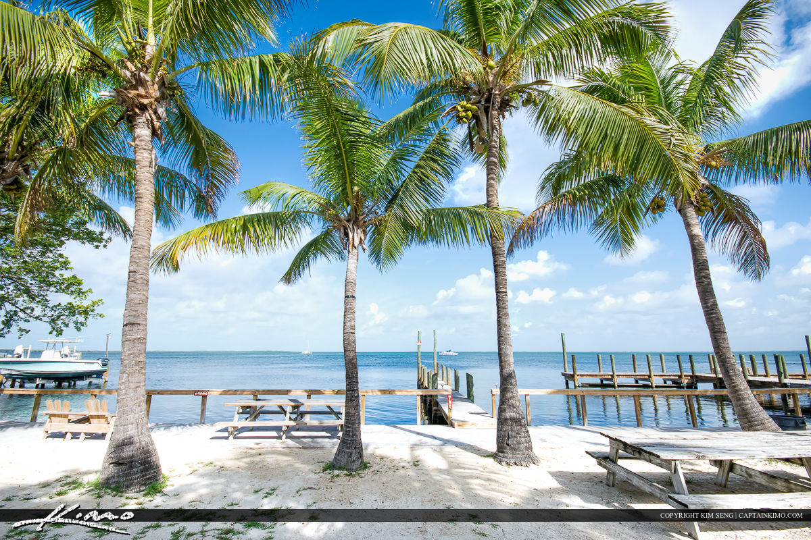

Slide 27

Enseigne-nous à bien compter nos jours, Afin que nous appliquions notre coeur à la sagesse.
So teach us to number our days, That we may gain a heart of wisdom. Ps 90:12

Slide 28
LECTURE
PSALM 34
1-22

Slide 29
Ps 34:
1 ¶ <<A Psalm of David when he pretended madness before Abimelech, who drove him away, and he departed.>> I will bless the LORD at all times; His praise shall continually be in my mouth.
2 My soul shall make its boast in the LORD; The humble shall hear of it and be glad.

Slide 30
3 Oh, magnify the LORD with me, And let us exalt His name together.
4 I sought the LORD, and He heard me, And delivered me from all my fears.
5 They looked to Him and were radiant, And their faces were not ashamed.
6 This poor man cried out, and the LORD heard him, And saved him out of all his troubles.

Slide 31
7 The angel of the LORD encamps all around those who fear Him, And delivers them.
8 Oh, taste and see that the LORD is good; Blessed is the man who trusts in Him!
9 Oh, fear the LORD, you His saints! There is no want to those who fear Him.
10 The young lions lack and suffer hunger; But those who seek the LORD shall not lack any good thing.

Slide 32
11 ¶ Come, you children, listen to me; I will teach you the fear of the LORD.
12 Who is the man who desires life, And loves many days, that he may see good?
13 Keep your tongue from evil, And your lips from speaking deceit.
14 Depart from evil and do good; Seek peace and pursue it.

Slide 33
15 The eyes of the LORD are on the righteous, And His ears are open to their cry.
16 The face of the LORD is against those who do evil, To cut off the remembrance of them from the earth.
17 The righteous cry out, and the LORD hears, And delivers them out of all their troubles.
18 The LORD is near to those who have a broken heart, And saves such as have a contrite spirit.

Slide 34
19 Many are the afflictions of the righteous, But the LORD delivers him out of them all.
20 He guards all his bones; Not one of them is broken.
21 Evil shall slay the wicked, And those who hate the righteous shall be condemned.
22 The LORD redeems the soul of His servants, And none of those who trust in Him shall be condemned.

Slide 35
(34:1) Yon jou David te pran pòz moun fou li devan Abimelèk, pou Abimelèk te kite l' ale. Se aprè sa David ekri sòm sa a. Se tout tan m'ap di Seyè a mesi, mwen p'ap janm sispann fè lwanj li.
2 M'ap fè lwanj li pou sa li te fè. Se pou tout moun ki anba tray tande sa pou yo ka fè kè yo kontan.
3 Mete tèt nou ansanm avè m' pou fè konnen jan Seyè a gen pouvwa. Ann fè lwanj li ansanm!

Slide 36
4 Mwen te kriye nan pye Seyè a, li te reponn mwen. Li delivre m' anba tout sa ki t'ap fè m' pè yo.
5 Lè nou vire je nou gade l', sa fè kè nou kontan. Nou p'ap janm wont.
6 Lè moun ki san sekou yo rele l', li reponn yo, li delivre yo anba tout tray.
7 Zanj Seyè a kanpe bò kote tout moun ki gen krentif pou li, pou pwoteje yo. Li delivre yo lè yo nan danje.

Slide 37
8 Goute, n'a wè jan Seyè a bon! Ala bon sa bon pou moun ki jwenn pwoteksyon anba zèl li!
9 Nou tout pèp Seyè a, se pou nou gen krentif pou li, paske moun ki gen krentif pou li p'ap janm manke anyen.
10 Moun rich konn manke manje, yo konn rete grangou. Men, moun k'ap chache fè volonte Seyè a p'ap manke anyen.
11 Vini non, timoun mwen yo, koute sa m'ap di nou. M'a fè nou konnen ki jan pou nou gen krentif pou Seyè a.

Slide 38
12 Ki moun ki ta renmen jwi lavi? Ki moun ki ta renmen viv lontan ak kè kontan?
13 Se moun ki pa lage kò yo nan pale moun mal ni nan bay manti.
14 Sispann fè sa ki mal. Fè sa ki byen! Chache jan pou nou viv byen ak moun. Fè tou sa nou kapab pou nou viv byen ak tout moun.
15 Seyè a ap veye moun ki mache dwat devan l' yo. L'ap koute yo lè y'ap rele nan pye l'.

Slide 39
16 Men, Seyè a vire do bay moun k'ap fè sa ki mal, pou pesonn sou latè pa janm chonje yo.
17 Lè moun ki mache dwat yo rele l', li tande yo. Li wete yo anba tray.
18 Seyè a kanpe toupre moun ki dekouraje yo, li delivre tout moun ki te pèdi espwa.
19 Lè yon moun ap mache dwat, li gen pou l' soufri anpil. Men, Seyè a ap delivre l' anba tout soufrans li yo.

Slide 40
20 L'ap pwoteje l' nèt ale. Pa yon ti zo nan kò l' p'ap kraze.
21 Malè gen pou fini ak mechan yo. Moun ki pa vle wè moun k'ap mache dwat yo gen pou yo tonbe anba chatiman.
22 Seyè a ap delivre moun k'ap sèvi l' yo, li p'ap kondannen okenn moun ki chache pwoteksyon bò kote l'.

Slide 41
35 Cr CE Kè Mouin Ap Chante Kantik
1-
Kè mouin ap chante kantik chak jou
Paske Jezu pa pi luoin;
Li di mouin konsa: mouin avek ou,
Ou pa gin doua pè angnin.
Ke
Jezu, Jezu, Jezu,
Non pi dous pou mouin,
Ma chante amou li.
Kè-m kontan, m-pa pè angnin.

Slide 42
2-
Mouin pa te manke konn fè rebel
Kont tout pasians Jezu-Kri;
Jodia mouin gingnin assurans,
Se te nan plas mouin l-mouri.
Ke
Jezu, Jezu, Jezu,
Non pi dous pou mouin,
Ma chante amou li.
Kè-m kontan, m-pa pè angnin.

Slide 43
3-
O, ki gran amou ki fè li vle
Padonnin mouin tout peche!
O, Segnè, fè-m rayi tout peche,
Devan ou pou mouin mache.
Ke
Jezu, Jezu, Jezu,
Non pi dous pou mouin,
Ma chante amou li.
Kè-m kontan, m-pa pè angnin.

Slide 44
4-
Gnou jou la vini pou resevoua-m
Nan kay-l nan si bel siel la.
Ma kite tè sa ak gnon gran joua;
Ma ouè li anro jou sa.
Ke
Jezu, Jezu, Jezu,
Non pi dous pou mouin,
Ma chante amou li.
Kè-m kontan, m-pa pè angnin.

Slide 45
1.
There's within my heart a melody
Jesus whispers sweet and low:
Fear not, I am with thee,
peace, be still,
in all of life's ebb and flow.
Refrain:
Jesus, Jesus, Jesus,
sweetest name I know,
fills my every longing,
keeps me singing as I go.

Slide 46
2.
All my life was wrecked by sin and strife,
discord filled my heart with pain;
Jesus swept across the broken strings,
stirred the slumbering chords again.
Refrain:
Jesus, Jesus, Jesus,
sweetest name I know,
fills my every longing,
keeps me singing as I go.

Slide 47
3
Though sometimes he leads
through waters deep,
trials fall across the way,
though sometimes the path seems
rough and steep,
see his footprints all the way.
Refrain:
Jesus, Jesus, Jesus,
sweetest name I know,
fills my every longing,
keeps me singing as I go.

Slide 48


Slide 49


Slide 50
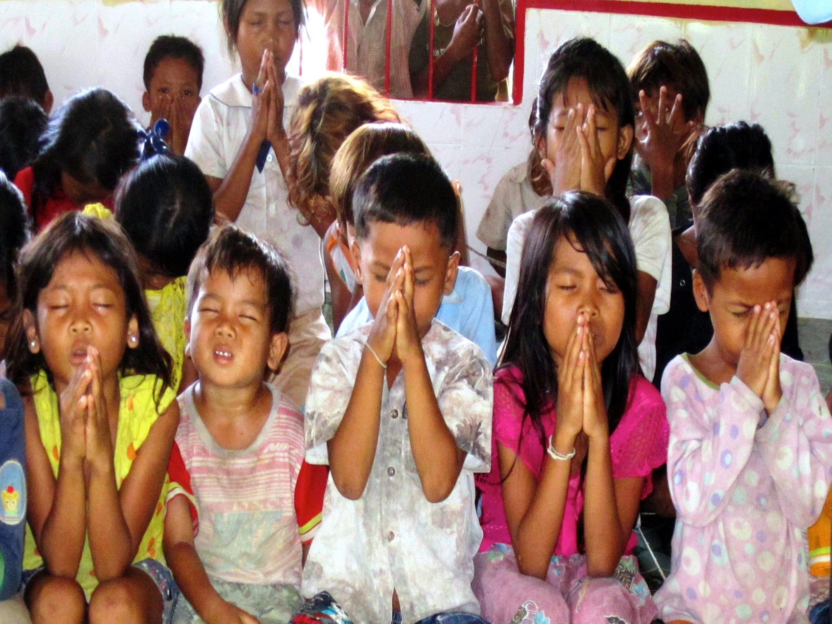
GRANDE PRIÈRE

Slide 51
VISITORS WELCOME
ANNOUNCEMENT

Slide 52
March 27th 2022
ANNOUNCEMENTS
  PRAYER LINE # (774) 217 6502 (Mon, Wed) 7:30-9:30PM
  CTRC LADIES # (774) 217 6502 (Thurs 7-9PM)
  Youth (CTRC zoom) 1:30-300PM
  GAITE ENFANTINE (IN CHURCH) (Sat 3-4PM)
  Rehearsal after church: Ladies
  EVENT
  Preparation for Easter on April 17th 2022

Slide 53
100 Kr Cht Esp Le Jezu Mouri Sou Kalvè
1
Lè Jezu mouri sou kalvè
Lè kris mouri se te pou mouin
Mouin mande-m èske ma konnin
Konbiin mouin doue, Konbiin mouin doue?
Ke:
Konbiin mouin doue lamou san fin?
Konbiin mouin doue ka kris pou mouin
Mouin Konnin sa li fè pou mouin
Mouin pa ka di konbiin mouin doue

Slide 54
2
Sovè moiun nan Jetsemani
Te pase pi gran agoni
Se pou mouin soufrans sa te ye
Kouman pou-m di konbiin mouin doue?
Ke:
Konbiin mouin doue lamou san fin?
Konbiin mouin doue ka kris pou mouin
Mouin Konnin sa li fè pou mouin
Mouin pa ka di konbiin mouin doue

Slide 55
3
Se te amou li gin pou mouin
Ki fè-l soufri gnou mò onte
Le tout san kò Li te koule
Li sove mouin Konbiin mouin doue!
Ke:
Konbiin mouin doue lamou san fin?
Konbiin mouin doue ka kris pou mouin
Mouin Konnin sa li fè pou mouin
Mouin pa ka di konbiin mouin doue

Slide 56
4
Lè m-a rive nan sièl la tou
Rete avèk li pou toujou
Mouin met pale di mil anne
Mouin pap fi-n di konbiin mouin doue.
Ke:
Konbiin mouin doue lamou san fin?
Konbiin mouin doue ka kris pou mouin
Mouin Konnin sa li fè pou mouin
Mouin pa ka di konbiin mouin doue

Slide 57
Enseigne-nous à bien compter nos jours, Afin que nous appliquions notre coeur à la sagesse.
So teach us to number our days, That we may gain a heart of wisdom. Ps 90:12

Slide 58


Slide 59


Slide 60
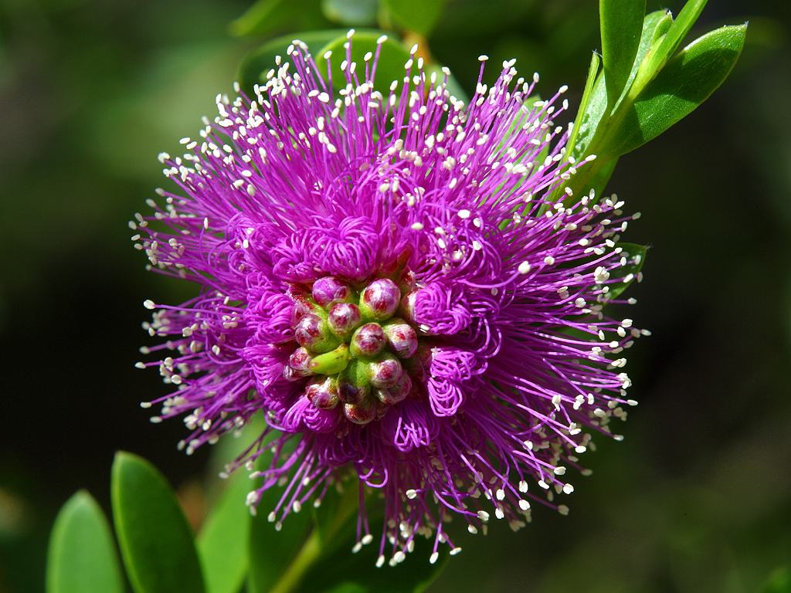

Slide 61


Slide 62
SERMON
PAR
PASTOR
MARC E SIMEON

Slide 63


Slide 64
194 CEF
1
Jésus te confie
Une oeuvre d'amour,
Utile et bénie
Jusqu'à son retour;
Cette sainte tâche,
Veux-tu l'accomplir
Pour Lui, sans relâche,
Sans jamais faiblir?
[Refrain]
Prie, agis, jour après jour,
Sans broncher, suis ton Sauveur avec amour;
Soit fidèle, obéissant,
Et le Maître rendra ton travail puissant.

Slide 65
2
Va chercher ton frère,
Esclave enlacé,
Las de sa misère,
De son noir passé;
Arrache son âme
Au plaisir trompeur,
Le salut proclame,
En Christ, ton Sauveur.
[Refrain]
Prie, agis, jour après jour,
Sans broncher, suis ton Sauveur avec amour;
Soit fidèle, obéissant,
Et le Maître rendra ton travail puissant

Slide 66
3
Va vers la jeunesse,
Que le tentateur
Veut leurrer sans cesse,
Loin du vrai bonheur;
Combattant le doute,
Parle-lui d'amour;
Montre-lui la route
Du ciel, saint séjour.
[Refrain]
Prie, agis, jour après jour,
Sans broncher, suis ton Sauveur avec amour;
Soit fidèle, obéissant,
Et le Maître rendra ton travail puissant

Slide 67
4
Va vers ceux qui meurent
Sans Dieu, sans espoir;
Dis à ceux qui pleurent
Quand tout semble noir:
« Jésus donne vie,
Bonheur, joie et paix
A qui se confie
En Lui, pour jamais. »
[Refrain]
Prie, agis, jour après jour,
Sans broncher, suis ton Sauveur avec amour;
Soit fidèle, obéissant,
Et le Maître rendra ton travail puissant

Slide 68
PRIERE FINALE
BENEDICTION
BON DIMANCHE A TOUS!

